Slide 1
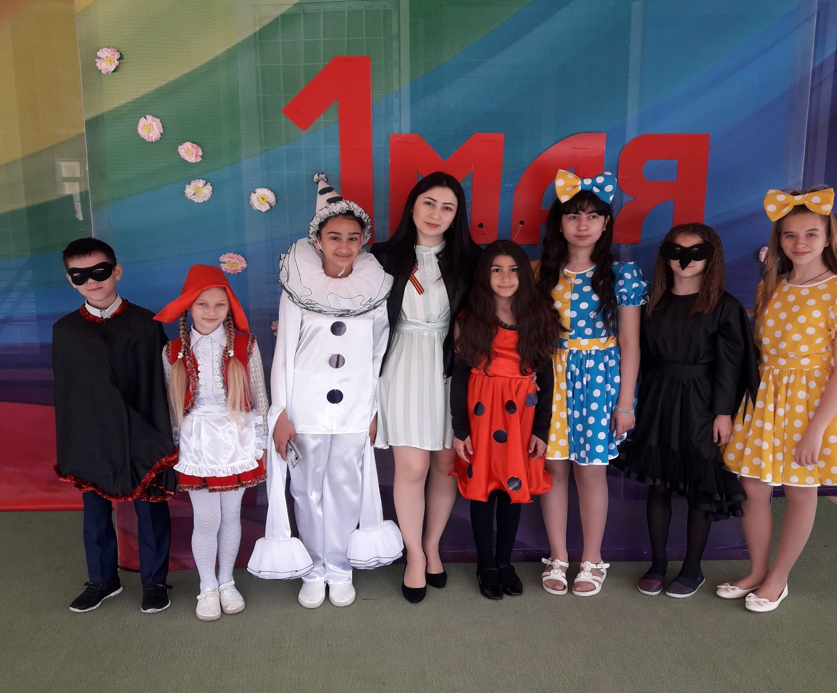
«Импульс»

Slide 5
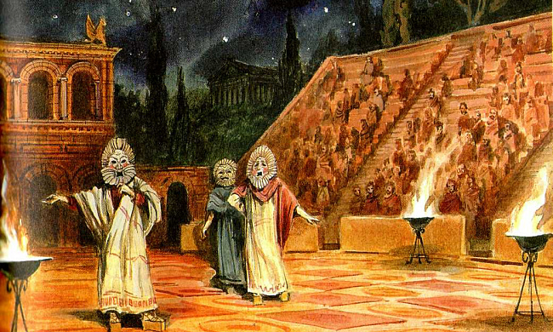
"Каждое движение души имеет свое естественное выражение в голосе, жесте, мимике"
Цицерон

Slide 6
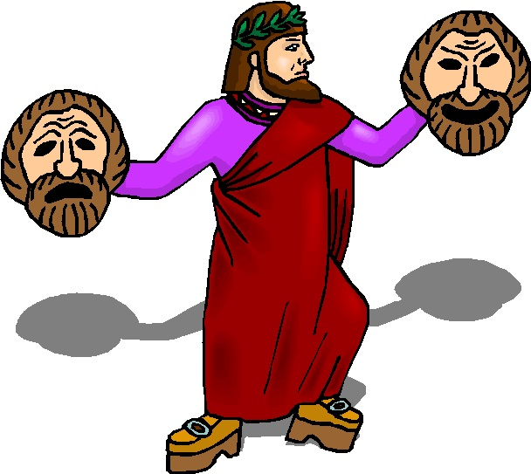
Тема занятия:
«Понятие жесты, мимика, движения, чувства. Значение их в театральном искусстве».

Slide 8
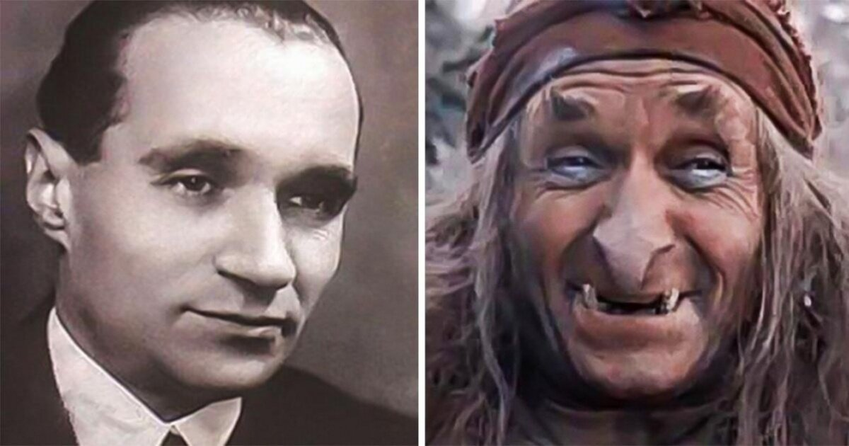
«Грим, актеры, мимика»

Slide 9
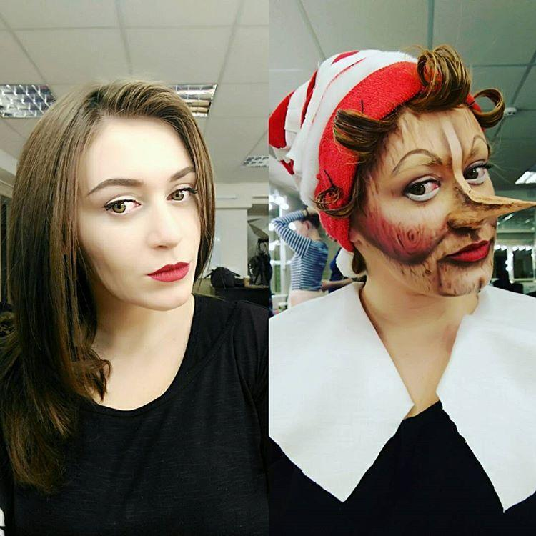
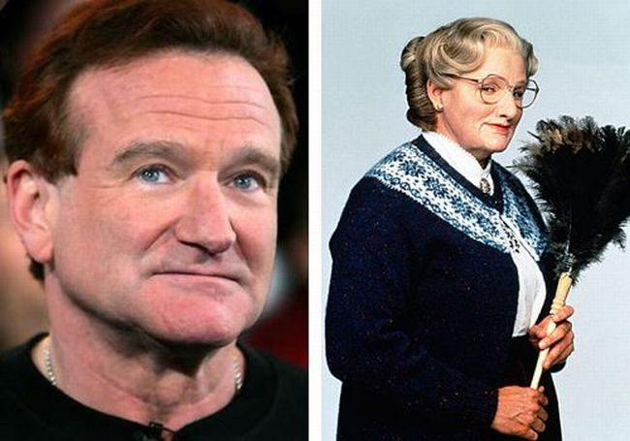

Slide 10
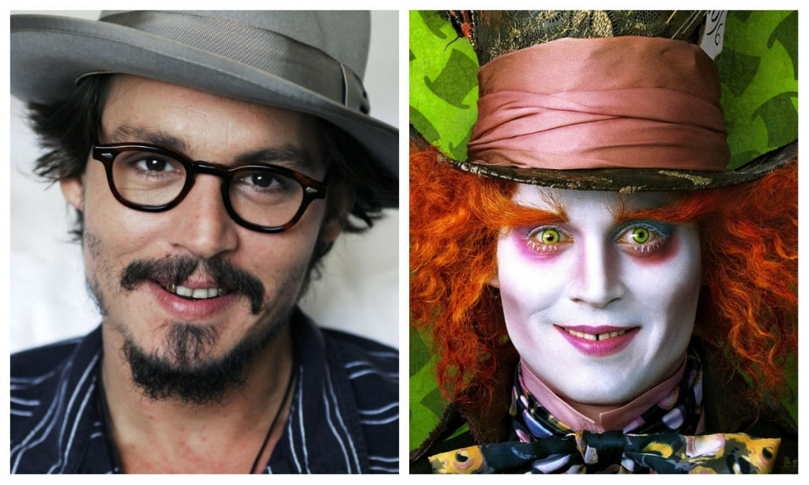

Slide 12
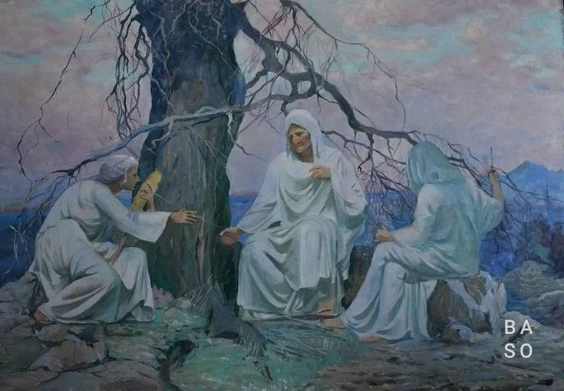
Мойры- богини судьбы.

Slide 13
Спасибо за внимание!

